Slide 1


Bài 12: Luyện tập:
Cấu tạo và tính chất của
Amin , amino axit , protein

Slide 2
LUYỆN TẬP CHƯƠNG 3
KIẾN THỨC CẦN NẮM VỮNG
BÀI TẬP CỦNG CỐ

Slide 3
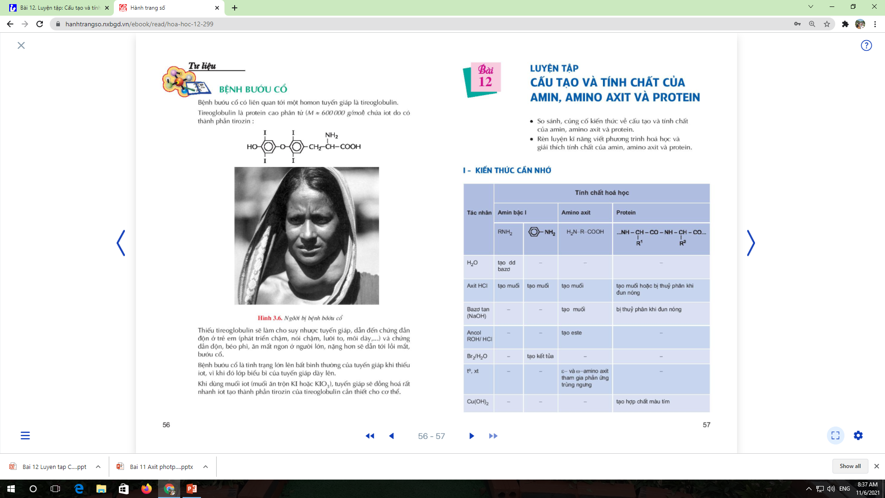
I. KIẾN THỨC CẦN NHỚ

Slide 4
1.Cấu tạo phân tử
- Nhóm chức đặc trưng của amin là NH₂
Nhóm chức đặc trưng của amino axit là NH₂ và COOH
- Nhóm chức đặc trưng của protein là CO-NH
2.Tính chất
- Amin có tính chất bazơ
- Amino axit có tính chất của các nhóm NH₂ và COOH: tham gia phản ứng trùng ngưng
- Protein có tính chất của nhóm peptit CO-NH: tham gia phản ứng thuỷ phân, có phản ứng màu Cu(OH)₂ .

Slide 5
II. BÀI TẬP CỦNG CỐ
1. Trong các chất dưới đây chất nào là amin bậc 2?
A
H₂N – [CH₂]₆ – NH₂
C
CH₃ – NH – CH₃
C
B
CH₃ – CH (CH₃) – NH₂
C₆H₅ – NH₂
D

Slide 6
2. Amin X có công thức phân tử C₃H₉N. Khi cho X tác dụng với dung dịch HCl tạo ra muối dạng RNH₃Cl. Số đồng phân amin X thỏa tính chất trên là
A
3
B
4
C
2
D
1
C
3. Trong các chất dưới đây chất nào có lực bazơ mạnh nhất?
A
NH₃
B
CH₃ – NH – CH₃
B
C
C₆H₅-CH₂-NH₂
D
C₆H₅ – NH₂

Slide 7
4. Chất nào sau đây không có phản ứng với C₂H₅NH₂ trong H₂O ?
A
HCl
B
H₂SO₄
C
NaOH
Quỳ tím
C
D
5. Ứng với công thức phân tử C₄H₉NO₂ có bao nhiêu α-amino axit là đồng phân cấu tạo của nhau ?
A
3
5
C
4
D
2
B
D

Slide 8
6. Dung dịch chất nào dưới đây làm đổi màu quỳ tím thành xanh ?
A
C₆H₅NH₂
B
H₂N–CH₂–COOH
C
CH₃CH₂CH₂NH₂
D
H₂N–CH–COOH
CH₂-CH₂-COOH
C
7.Hợp chất nào sau đây thuộc loại đipeptit ?
H₂N–CH₂CONH–CH₂CONH-CH₂COOH
A
B
H₂N–CH₂CONH–CH(CH₃)– COOH
B
H₂N–CH₂CH₂CONH–CH₂CH₂COOH
C
H₂N–CH₂CH₂CONH–CH₂COOH
D

Slide 9
8 . Cho amin no , đơn chức bậc 1 có %N = 31,11% . Tìm CT của amin
A
C₃H₇N
B
C₃H₉N
C
C₄H₉N
D
C₂H₇N
D
9. Một hemoglobin chứa 0,4% Fe về khối lượng (mỗi phân tử hemoglobin chỉ chứa 1 nguyên tử sắt). Xác định phân tử khối gần đúng hemoglobin trên
A
14000
7000
A
B
C
20000
D
10000

